Slide 1
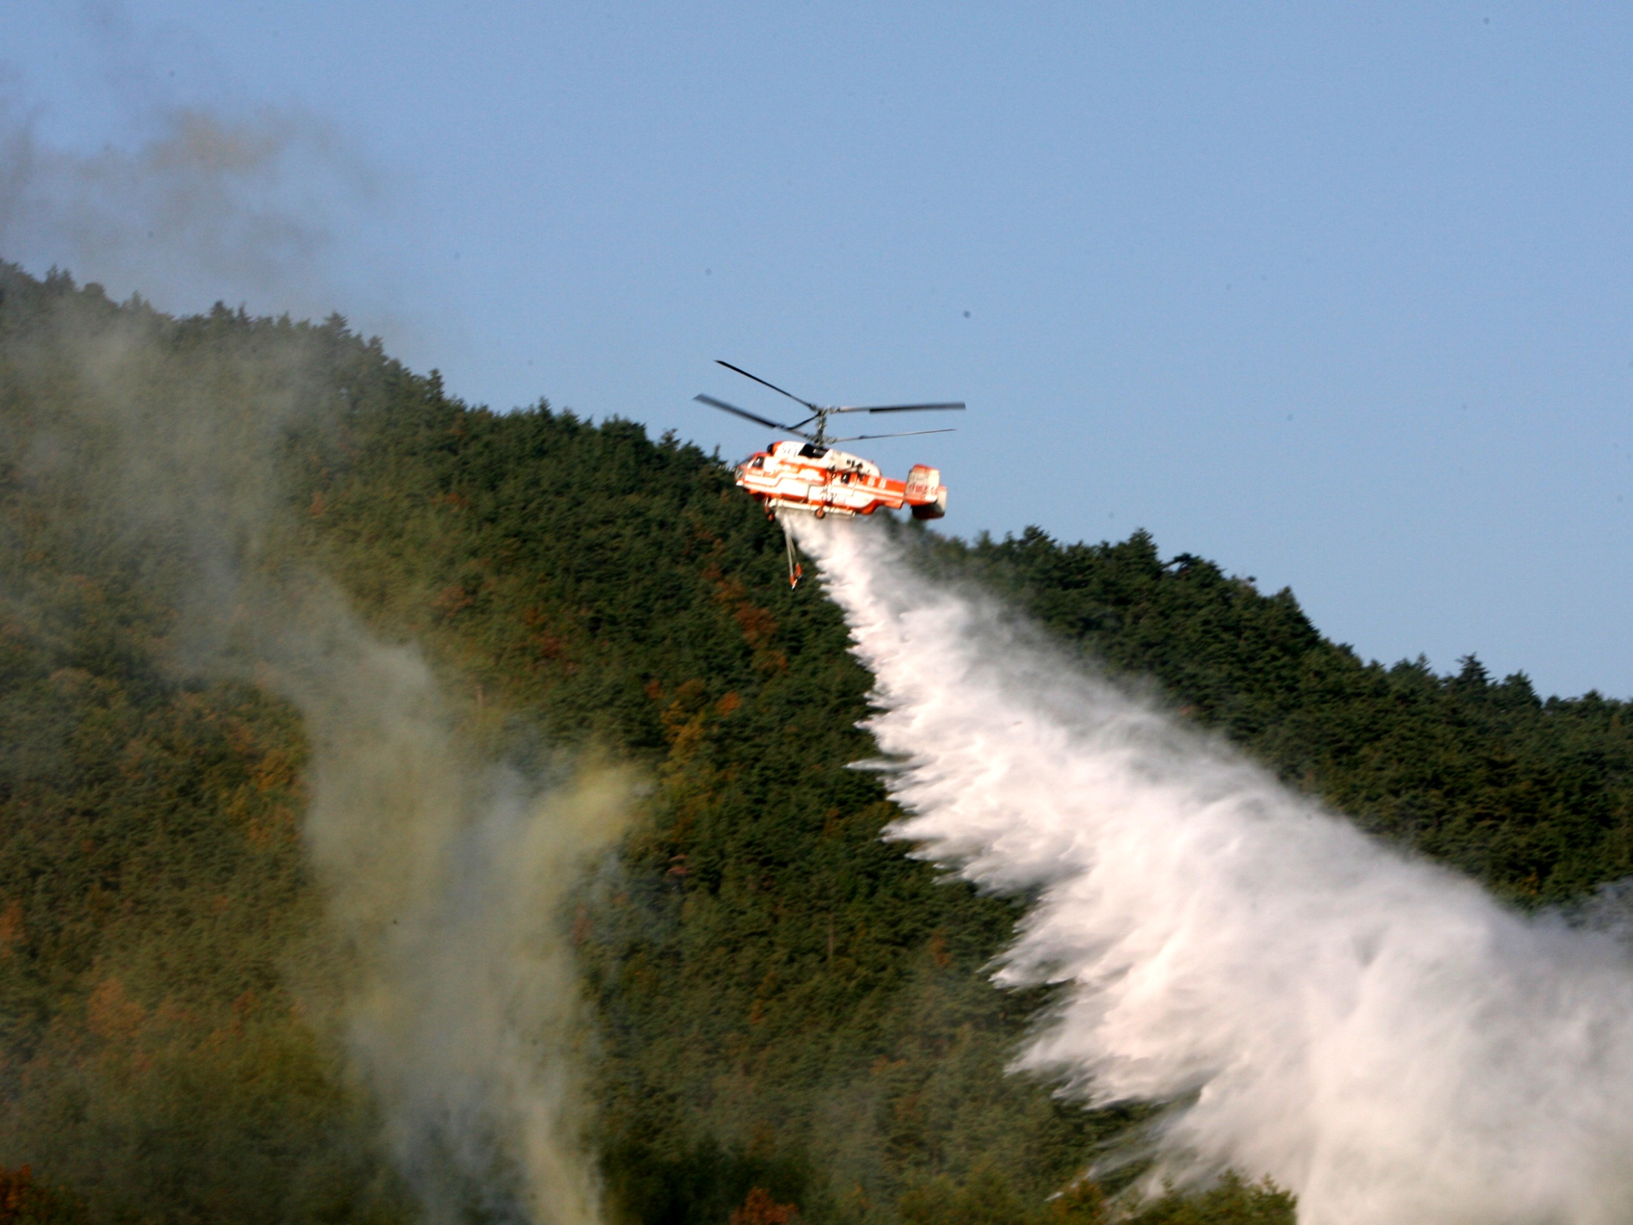
산림과
Notes:
1
먼저, 지금의 옥천입니다.

Slide 2
6-1. 산불진화대원 및 감시원 법정 의무 교육 실시
3. 7(목) 09시 / 국악체험촌 공연장 / 200명
성희롱 예방교육 / 산업안전보건교육 / 장애인인식개선교육
※ 군수님 하실 일 : 인사말씀
6-2. 소나무재선충병 예방 나무주사 사업 추진
용산면 매금리 산 70-4 외 11필지 / 30.5ha / 6,900본
6-3. 산림치유지도사 운영사업 공모
공고기간 : 3. 1. ~ 3. 15. / 92,000천원
계약체결 : 3. 27(수) / 전문업체와의 협상에 의한 계약
사업내용 : 산림치유지도사 인건비 및 운영경비 지원
Notes:
2

Slide 3
6-4. 민주지산 자연휴양림 복합재해 안전진단 용역시행
2. 7. ~ 8. 6.(180일) / 85,000천원
노후시설 인공재해 및 자연재해 안전진단
6-5. 용두공원 경관시설 재생사업 실시설계용역
34백만원 / 착공일로부터 40일
6-6. 황간남성근린공원 조경시설 보강공사 실시설계용역
27백만원 / 착공일로부터 40일
▣ 이달의 중점 홍보사항
봄철 산불예방 홍보 : 마을방송
Notes:
3

